Slide 1
Bilgisayar İşletim Sistemleri
13.Hafta

Slide 2
Page replacement
FIFO page replacement
FIFO algoritmasında ilk gelen frame atılarak yeni gelen buraya yazılır.
Şekilde process için 3 sayfa ayrılmıştır.
Yeni gelen frame’ler en eski olan atılarak yerine yazılmaktadır.
Şekilde 15 page fault olmaktadır.
Seçilen sayfa aktif kullanılıyorsa swap out yapılması uygun değildir (o sayfa için hemen tekrar page fault oluşur).
+1 +1 +1 +1 +1 +1

Slide 3
Page replacement
FIFO page replacement
FIFO algoritmasında bazı durumlarda daha fazla frame ayrılması halinde daha fazla page fault olabilmektedir(Belady’s anomaly).
Aşağıdaki hafıza erişim serisi için page fault sayıları grafikte verilmiştir.

Slide 4
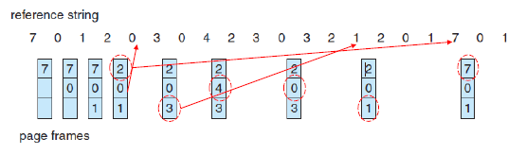
Page replacement
Optimal page replacement
Optimal page replacement algoritmasında, en uzun süre kullanılmayacak sayfa ile yer değiştirme yapılır.
Aşağıdaki hafıza erişim serisinde 9 page fault ile yer değiştirme yapılmaktadır.

Slide 5
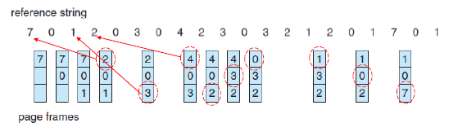
Page replacement
LRU page replacement
Least recently used (LRU) algoritmasında, en uzun süre kullanılmamış olan sayfa atılır.
Kullanılmama süresini tutmak için counter kullanılabilir.
Kullanılan sayfa stack kullanılarak her defasında top eleman yapılır.
Aşağıdaki hafıza erişim serisinde 12 page fault ile yer değiştirme yapılmaktadır.

Slide 6
Page replacement
Counting-based page replacement
Her sayfanın kullanılma sıklığı tutularak yer değiştirme yapılır.
Least frequently used (LFU) ve most-frequently used (MFU) yöntemleri kullanılabilir.
LFU yönteminde, en az sayıda kullanılan sayfa ile yer değiştirme yapılır.
MFU yönteminde, en çok sayıda kullanılan sayfa ile yer değiştirme yapılır.

Slide 7
Allocation of frames
Her process için ayrılacak frame sayısı page fault oranı için önemlidir.
Tek kullanıcılı sistemlerde, işletim sisteminin kullandığı kısmın dışındaki tüm frame’ler process’e ayrılır.
Tek kullanıcılı sistemlerde, tüm frame’ler dolu ise page replacement algoritması ile yer değiştirme yapılır.
Process’lere atanacak frame’ler için işletim sisteminin kullandığı frame’lerin dışındaki frame’ler boş (kullanılabilir) olarak ayrılır.

Slide 8
Allocation of frames
Bir process’e ihtiyaç duyduğundan daha fazlası atanmaz ve minimum frame atanmasına çalışılır.
Bir komut kümesinde her komut sadece bir hafıza erişimi yapıyorsa, bir frame; instruction (komut) için bir frame’de data (veri) için gerekir.
Indirect (dolaylı) adresleme yapılıyorsa her process için üç frame gerekebilir.
Gerekenden az frame atandığında, page fault oranı artar.

Slide 9


Allocation of frames
Frame atama algoritmaları
En kolay yöntemde, m adet frame n process arasında eşit olarak dağıtılır (equal allocation) -> (Her process m/n frame alır.)
Farklı process’ler farklı sayıda frame’e ihtiyaç duyarlar.
Her process’e atanacak frame sayısı process’in boyutuna göre belirlenebilir (proportional allocation).
Yanda, S tüm process’lerin toplam boyutu, si i. process’in boyutudur (sayfa sayısı):
Pi process’i için atanacak frame sayısı yandaki gibi hesaplanır. m->toplam frame sayısı:
Toplam 62 frame’in p1->10 ve p2->127 sayfa olan process’ler için frame sayıları,
p1-> (10 / 137) * 62 = 5 p2->(127 / 137) * 62 = 57
$$S=\sum{s_{i}}$$
$$a_{i}=\left(\frac{s_{i}}{S}\right)∗ m$$

Slide 10
Allocation of frames
Global veya lokal atama
Global replacement algoritmaları, bir process’e tüm frame’ler arasından atama yapabilir.
Atanacak frame başka bir process tarafından kullanılıyorsa, alınarak tahsis edilebilir.
Local replacement algoritmaları, page fault olduğunda bir process’e kendisine atanmış frame’ler arasından birisi seçilerek tahsis edilir.
Global replacement algoritmalarında yüksek öncelikli process’lere düşük öncelikli process’lerin frame’leri atanabilir.
Local replacement algoritmalarında process’lerin frame sayıları değişmez.
Global replacement algoritmalarında process’ler kendi page fault oranlarını kontrol edemezler (diğer process’ler frame alabilir).

Slide 11
Thrashing
Bir process için gerekli minimum frame sayısının altına düşüldüğünde, process beklemeye alınır.
Bu process’in tüm frame’leri boşaltılır ve diğer process’lere tahsis edilir.
Bir process yeterli sayıda frame’e sahip değilse sık sık page fault olur.
Page fault olduğunda tüm sayfaları aktif ise birisini seçer ve yer değiştirir.
Ardından diğer sayfaya erişmek ister ve yeniden page fault olur. Page fault sıklığı giderek artar.
Yüksek orandaki sayfalama işlemine thrashing (boşuna çalışma) denilir.
Bir process paging için ayırdığı süreden daha fazlasını thrashing için ayırıyorsa thrashing yapıyor (boşuna çalışıyor) denilir.

Slide 12
Thrashing
İşletim sistemi CPU doluluk oranını sürekli izler ve CPU doluluk oranı azaldığında multi-programming seviyesini artırarak yeni process başlatır.
Global page replacement kullanılırsa, diğer process’lerin sayfaları alınmaya başlar ve buna bağlı olarak page fault sıklığı artmaya başlar.
Diğer process’ler yeni sayfaya ihtiyaç duyduğunda bu kez yeni process’e atanan sayfalar alınır.

Slide 13
Thrashing
Page fault arttıkça, process’ler paging biriminde sıra beklemeye başlar ve CPU hazır kuyruğu boşalır. CPU doluluk oranı düşmeye başlar.
CPU scheduler, CPU’nun doluluk oranının düşmeye başladığını görür ve sürekli yeni process’ler başlatır.
Sonuçta multi-programming seviyesi artar, ancak CPU doluluk oranı düşer, thrashing artar ve throughput düşer.

Slide 14
Thrashing
Şekilde multi-programming seviyesi ile CPU doluluk oranı görülmektedir.
Belirli bir noktada, CPU doluluk oranını artırmak ve thrashing’i durdurmak için, multi-programming seviyesini düşürmek gereklidir.

Slide 15
Thrashing
Local replacement (priority replacement) algoritması kullanılarak thrashing azaltılabilir.
Local replacement algoritmasında, bir process thrashing yapmaya başlarsa diğer process’lerden frame almasına izin verilmez.
Thrashing yapan process’ler zamanın büyük kısmını paging biriminde geçirirler ve efektif erişim süreleri düşer.

Slide 16
Thrashing
Thrashing yapmayan process’ler içinde (paging biriminin kuyruğu büyüdüğü için) efektif erişim süresi düşer.
Thrashing’i engellemek için her process’e ihtiyaç duyacağı kadar frame atamak gereklidir.
Bir process’in herhangi bir anda ihtiyaç duyacağı sayfalar locality model ile belirlenir.
Bir process, locality’den locality’e geçiş yaparak çalışır.

Slide 17
Thrashing
Locality (Yerellik) iki türdür: mekansal (spatial) ve zamansal (temporal)
Yürütülen programlar/prosesler her iki yerellik türünü de gösterme eğilimindedir.
Mekansal Yerellik:
Geçerli adrese yakın adreslere referanslar (sanal adres uzayında) programlarımızda doğal oluşum
Örneğin, birkaç sayfadaki talimatları ve birkaç sayfadaki verileri nispeten uzun bir süre boyunca kullanıyor olabilir yavaşça değişen mekansal yerellik ile başa çıkmak için işletim sistemi tahmin (pre-paging) kullanabilir

Slide 18
Thrashing
Zamansal Yerellik:
Bir sonraki adres yakın zamanda kullanılmış bir adres olacaktır (bazı talimatları tekrar tekrar kullanın)
Döngüler her iki yerellik türüne de sahiptir.
Sayfalama, zamansal yerellik sorunlarının çoğunun üstesinden gelebilir.

Slide 19
Thrashing
Working-set model
Working-set modeli working-set penceresini tanımlamak için Δ parametresini kullanır.
En son kullanılan sayfalar Δ ile gösterilir.
Eğer bir sayfa aktif ise working-set içerisindedir.
Bir sayfa artık kullanılmıyorsa working-set içerisinden çıkartılır.
Δ çok küçük seçilirse, locality tam olarak belirlenemez.
Δ çok büyük seçilirse, çok sayıda farklı locality overlap olur.
Δ sonsuz alınırsa, working-set, process çalışırken kullanılan tüm sayfalar olur.

Slide 20
Thrashing
Working-set model
Şekilde, Δ = 10 alınırsa t1 anında working-set {1,2,5,6,7} olur.
t2 anında working-set {3,4} olur.

Slide 21
Thrashing
Page-fault frequency
Page-fault frequency yaklaşımında, page-fault oranına göre frame sayısı artırılır veya azaltılır.
Page-fault oranı yüksekse frame sayısı artırılır, düşükse frame azaltılır.
Belirlenecek üst ve alt limitlerin dışına çıkıldığında, frame sayısı değiştirilir.

Slide 22
Dosya Sistemi (File System)-File yaklaşımı
Dosya sistemi çoğu kullanıcı için işletim sisteminin görünen kısmıdır.
Dosya sistemi iki kısımdan oluşur:
Dosya kümesi
Dizin yapısı
Bilgisayarlar verileri farklı depolama birimlerinde saklarlar (manyetik diskler, tape, optik diskler, …).
İşletim sistemi depolama biriminin fiziksel özelliğini soyutlamak için file/dosya adı verilen mantıksal depolama birimi tanımlar.
Dosyalar işletim sistemi tarafından fiziksel cihazlarla eşleştirilirler.
Depolama birimleri kalıcı veri saklama birimleridir.
Bir dosya kendi aralarında ilişkili veriler kümesidir.
Dosyalar, programları veya verileri saklarlar.

Slide 23
Dosya Sistemi (File System)-File yaklaşımı
En önemli özellikleri;
Saklama alanının en verimli şekilde kullanılması
Yazma ve okumanın olabildiğince hızlı olması
Amaca göre gereksinim duyulan erişim güvenliğinin sağlanması
Sistemde olası çökme durumunda eski haline gelebilmesi
Üzerinde işlem yapabilmek için sistem çağrıları ve komutlarının olması

Slide 24
Dosya Sistemi (File System)-File yaklaşımı
Bazı dosyalama Sistemleri
Fat16/Fat32 (File Allocation table)
NTFS (New Technology File System, NeTwork File System)
Ext2/Ext3 (Extended File system)
FFS (Fast File System)
HPFS (High Performans File System)
HFS (Macintosh Hierarcihical File System)

Slide 25
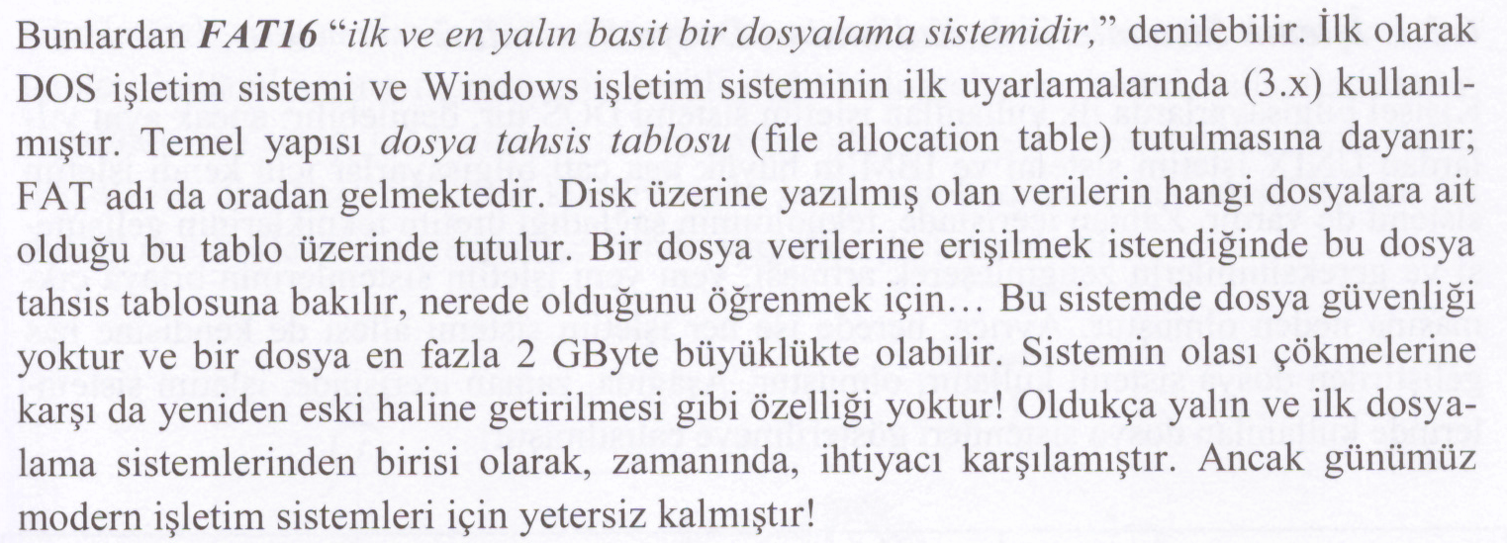
Dosya Sistemi (File System)-File yaklaşımı

Slide 26
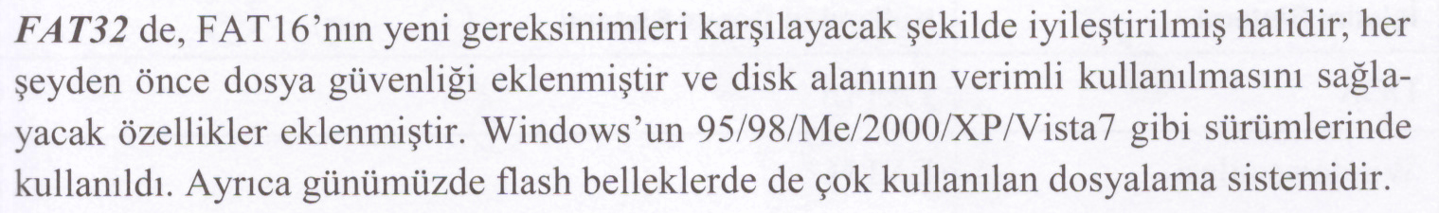
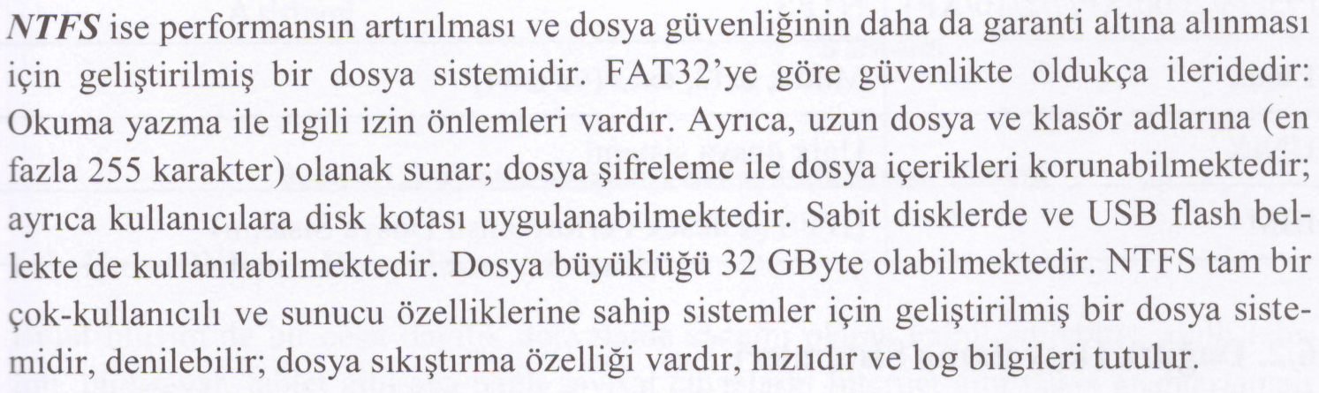
Dosya Sistemi (File System)-File yaklaşımı

Slide 27
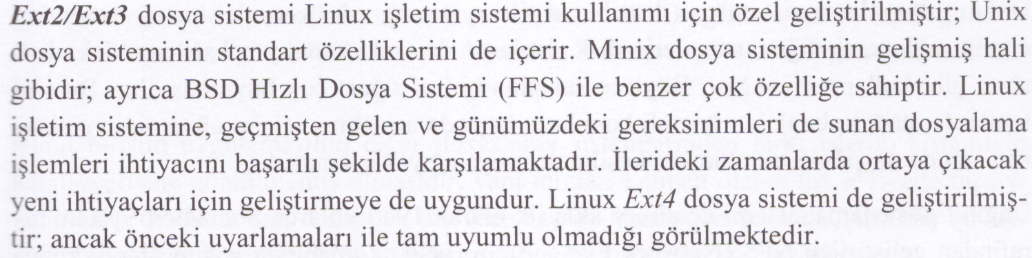
Dosya Sistemi (File System)-File yaklaşımı

Slide 28
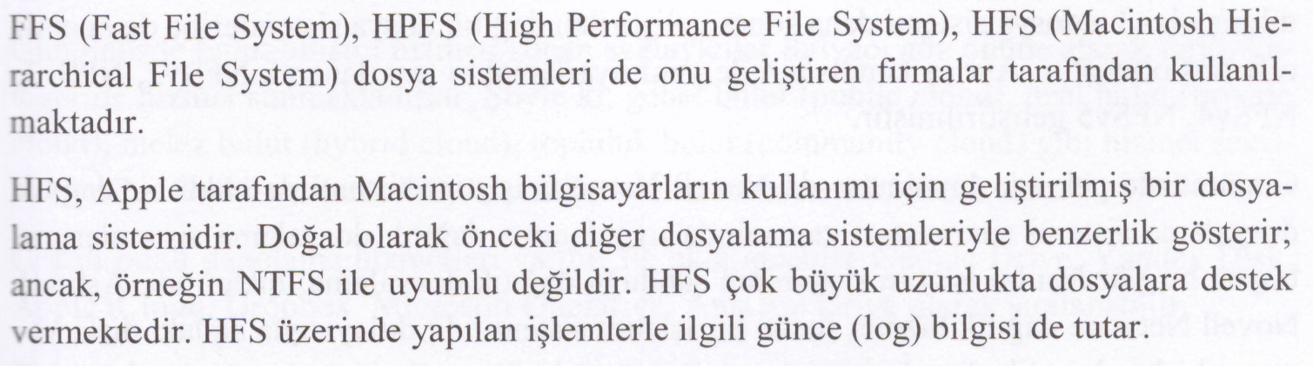
Dosya Sistemi (File System)-File yaklaşımı

Slide 29
File yaklaşımı
Veri dosyaları nümerik, alfabetik, alfa-nümerik veya binary olabilir.
Dosyalar, metin dosyaları veya formatı belirlenmiş olabilir.
Dosyadaki bilginin ne şekilde tanımlanacağı oluşturan tarafından belirlenir.
Text file, satırlar halinde organize edilmiş karakter sıralarından oluşur.
Source file, bir grup fonksiyon içerir.
Executable file, bir grup kod bölümünden oluşur ve hafızaya alınarak çalıştırılabilir.
Bir dosyanın içeriği, bit, byte, satır veya kayıtlardan oluşacak şekilde yapılandırılabilir.

Slide 30
File yaklaşımı
Dosya özellikleri
Kullanıcıların kolaylıkla işlem yapabilmesi için her dosyaya isim verilir.
Dosyaların özellikleri işletim sistemlerine göre farklılık gösterir:
Name:Kullanıcıların kolaylık okuyabileceği isimdir.
Identifier:Tekil etikettir, genellikle sayı kullanılır.
Type: Sistemler için dosyanın türünü belirler.
Location: Bu bilgi bir cihazı veya cihaz üzerindeki dosyanın yerini işaret eder.
Size: Dosyanın mevcut boyutunu gösterir.
Protection: Erişim bilgisidir, dosyaya kimin erişeceği, okuyacağı, çalıştıracağı belirlenir.
Time, date, user identification: Oluşturulma, son değiştirilme, son kullanma bilgilerini saklar.

Slide 31
File yaklaşımı

Slide 32
File yaklaşımı
Dosya işlemleri
Bir dosya soyut veri türüdür.
İşletim sistemi, dosya oluşturma, silme, okuma, yazma işlemleri için sistem çağrıları sağlayabilir.
Dosya oluşturma: Dosya için yeterli alan olmalı ve bir dizin içerisinde olmalıdır.
Dosyaya yazma: Dosya adına ve dosyaya yazılacak veri gereklidir. Sistem bir sonraki yazılacak konum için write pointer kullanır.
Dosya okuma: Dosyanın okunması sırasında sonraki konumu tutmak için read pointer kullanılır.
Yeniden konumlandırma: Dosya içerisinde konumlanmak için arama (seek) komutları kullanılır.
Dosya silme: Dizinde dosya adı aranır ve silme işlemiyle tüm alan serbest bırakılır.
Dosyanın kesilmesi (truncate):Dosyanın bir kısmı veya tüm veriler silinebilir.

Slide 33
Kaynaklar
Silberschatz A., Galvin P. B., Gagne G., “Operating System Concepts”, 8th Edition,Wiley, 2010.
Gazi ve İTÜ İşletim Dersi Notları
İnternet

